Slide 1

Adaptacyjne strumieniowanie danych multimedialnych z wykorzystaniem standardu DASH-MPEG
inż. Piotr Borowiec
promotor: dr Łukasz Czekierda
Kraków, 20 maja 2014
www.agh.edu.pl

Slide 2
Agenda
cel pracy,
standard DASH-MPEG,
projekt odtwarzacza multimedialnego,
działanie algorytmu,
podsumowanie.
www.agh.edu.pl

Slide 3
Cel pracy
Zbadanie możliwości wykorzystania standardu DASH-MPEG do strumieniowania danych multimedialnych.
Cele poboczne:
odtwarzacz multimedialny,
algorytm adaptacyjny,
wykorzystanie biblioteki libdash.
www.agh.edu.pl

Slide 4
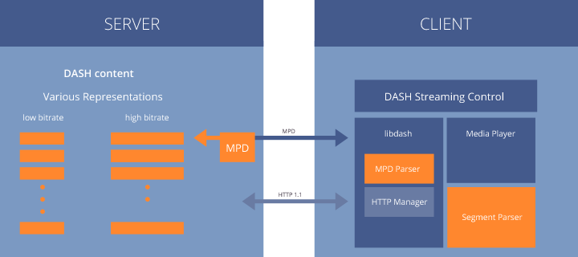
Standard DASH-MPEG
źródło:http://www.bitmovin.net/libdash.html

Slide 5
Projekt odtwarzacza
Implementacja w C++
Wykorzystanie biblioteki libdash
Narzędzia:
  Microsoft Visual Studio
  Virtualbox
  Przełącznice sieciowe Cisco

Slide 6
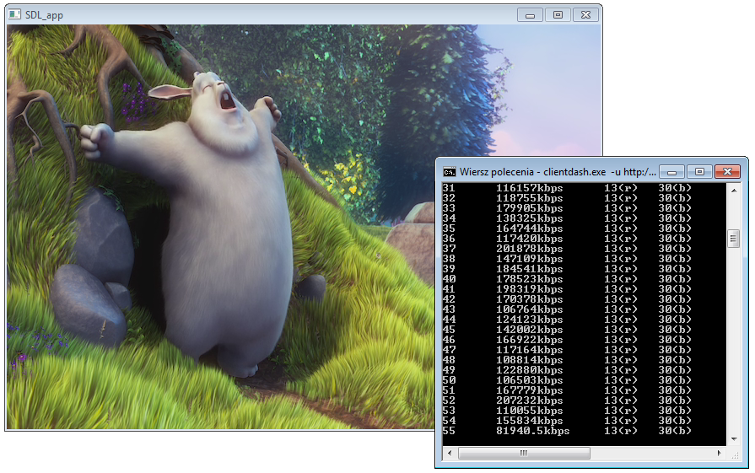
Projekt odtwarzacza 2

Slide 7
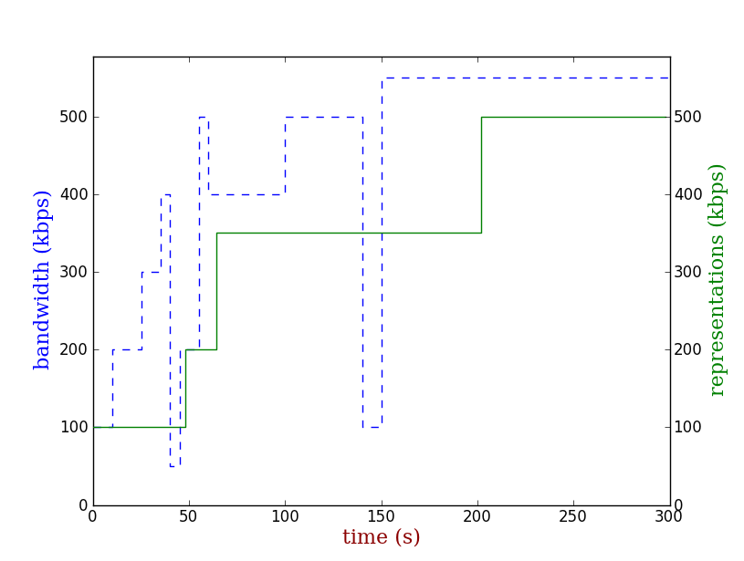
Działanie algorytmu

Slide 8
Podsumowanie
Zrealizowane cele:
Implementacja odtwarzacza,
Implementacja algorytmu adaptacji,
Testy działania alogrtymu.
Dalszy rozwój pracy:
Dostarczanie strumienia adaptacyjnego do wielu odbiorców.
Dziękuję za uwagę.

